Slide 1
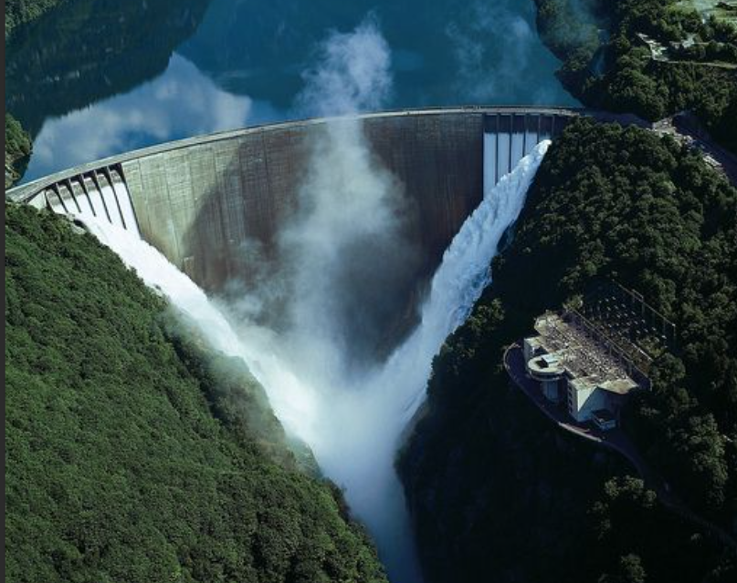
Environmentální hydraulika
Hydraulika
PŘednáška - 5
2024-2025 – ZS

Slide 2

Rovnice kontinuity
USTÁLENÉ PROUDĚNÍ
Q =ρ₁.S₁.v₁ = ρ₂.S₂.v₂ = ρ_{i}.S_{i}.v_{i} = konst.
NESTLAČITELNÁ KAPALINA
S₁.v₁= S₂.v₂= …. = S_{i}.v_{i} konst. = Q_{v} = Q

Slide 3
Bernoulliho rovnice– ideální kapaliny
Součet všech energií je v každém průřezu jedné a téže trubice konstantní
Bernoulliho rovnice platí pro proudovou trubici, v jejichž průřezech je rychlost rovnoměrně rozložena
Pro jakékoli dva průřezy platí :
E₁ = E₂ = konst.
Tlaková čára (TČ)– průběh potenciální výšek
Energetický horizont (EH) - ve vzdálenosti E od GH
Čára energie (ČE) –pro ideální kapalinu = EH
TČ
ČE

Slide 4
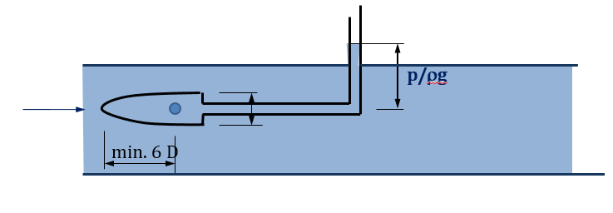
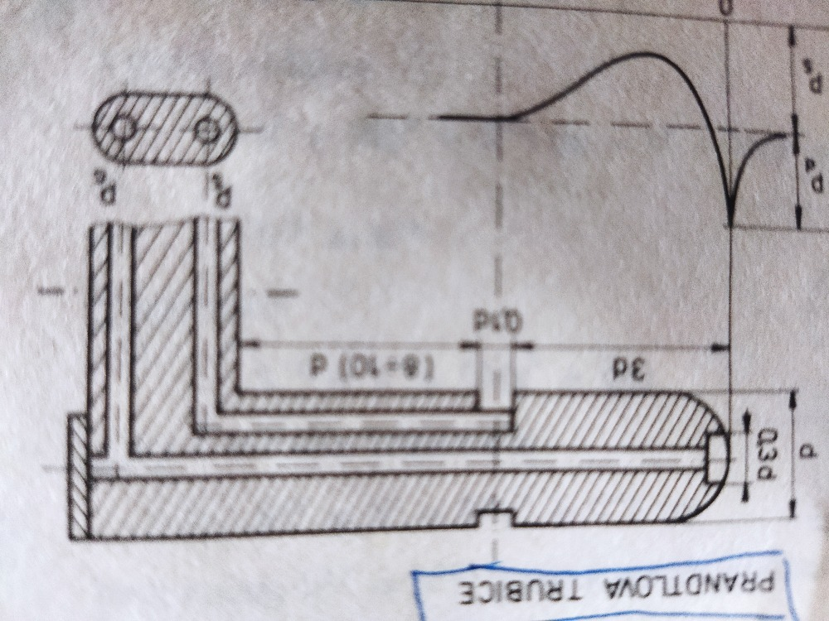
TLAKOVÁ SONDA
(Prandtlova trubice - kombinace piezometru a Pitotovy trubice))

Slide 5
BERNOULLIHO ROVNICE PRO USTÁLENÉ PROUDĚNÍ SKUTEČNÉ KAPALINY
$$h+ \frac{p_{1}}{ρg}+ \frac{αv_{1}^{2}}{2 g}=h+ \frac{p_{2}}{ρg}+ \frac{αv_{2}^{2}}{ 2 g}+h_{z}$$
h_{z} …. celková ztrátová výška
ZÁKLADNÍ VÝPOČETNÍ PRINCIPY USTÁLENÉHO T LAKOVÉHO PROUDĚNÍ V POTRUBÍ
• aplikace zákona zachování mechanické energie rovnice Bernoulliho pro ustálené
proudění skutečné kapaliny (vazkost ν≠0)
• aplikace zákona zachování hmoty rovnice spojitosti pro ustálené 1D proudění
• náhrada skutečného rozdělení rychlosti u v příčném průřezu profilu střední
průřezovou rychlostí v
CORIOLISOVO ČÍSLO α závisí na nerovnoměrnosti rozložení rychlostí v příčném profilu
(1-2) …. 1 turbulentní proudění
…. 2 laminární proudění
u_{max}
S
u
v_{p}

Slide 6
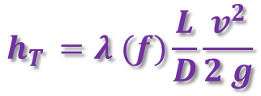
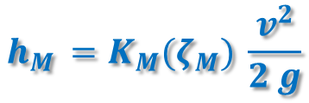
CELKOVÉ ZTRÁTY – při proudění kapaliny
Celková ztrátová výška ( h_{z}) = ztrátová výška ztr. třením (h_{T})+ ztrátová výška ztrát místních (h_{M})
Ztráty tření: vnitřní a o stěny potrubí
Ztráty místní: ohyb, rozšíření atd.
Darcy-Weisbachova rovnice
$$h_{M }=K_{M}(ζ_{M}) \frac{v^{2}}{2 g}$$
$$h_{T }=λ (f)\frac{L}{D}\frac{v^{2}}{2 g}$$
Překážky v proudu kapaliny a změny směru proudu ( odbočky, armatury, měřící zařízení atd.) – vyvolávají víření, nebo odtržení proudu kapaliny od pevné stěny …. Dochází ke změně mechanické energie na jinou formu energie (tepelné…) … tj. vznik místních ztrát , které jsou vázány na místo vzniku
Při proudění skutečných kapalin vznikají hydraulické odpory v důsledku viskozity – tj. síly působící proti pohybu částic kapaliny (vzájemné tření mezi částicemi kapaliny a třením mezi proudící kapalinou a stěnami potrubí).

Slide 7
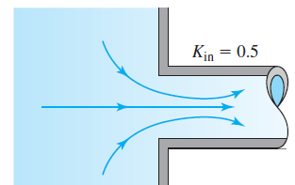

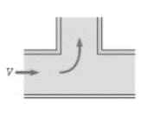
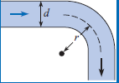
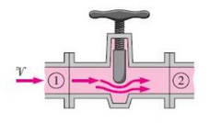
MÍSTNÍ ZTRÁTY
Potrubí:
Vtok do potrubí
Náhlé zúžení (rozšíření) potrubí
Postupné rozšíření (zúžení) potrubí
Změna směru potrubí
Různé tvarovky na potrubí (rozdělení (spojení) proudu
Uzávěry – regulaci Q (šoupě, ventil)
Výtok z nádrže
Venturimetr (měření průtoku) ….
Další objekty (např. sací koš atd.)

Slide 8
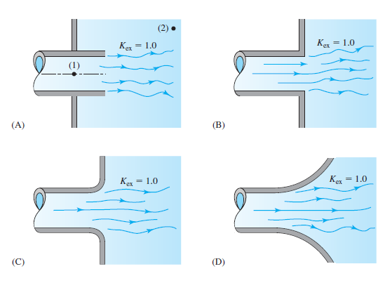
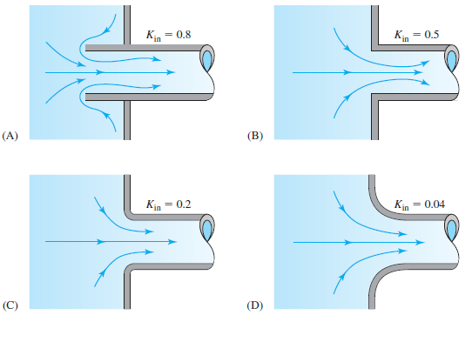
MÍSTNÍ ZTRÁTY
koef. místní ztráty pro vtok
(závisí na konfiguraci vtoku)
koef. místní ztráty pro výtok z potrubí
(nezávisí na konfiguraci vtoku)

Slide 9
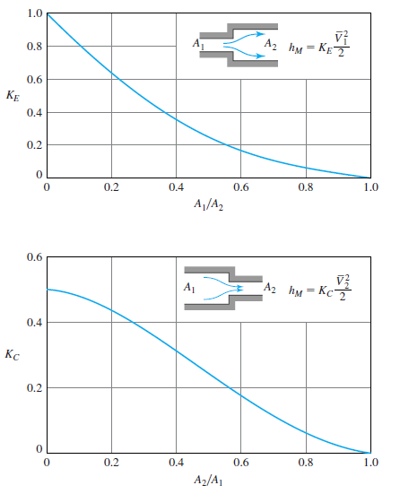
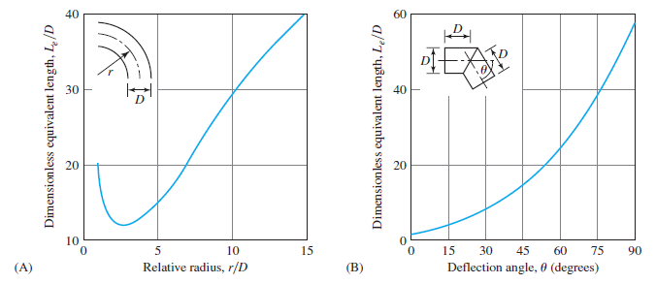
MÍSTNÍ ZTRÁTY
Ohyb potrubí
Náhlé rozšíření
Náhlé zúžení

Slide 10
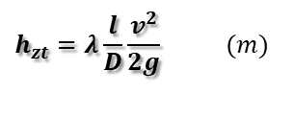
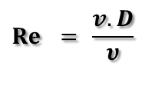
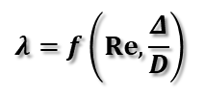
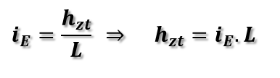
HYDRAULICKÉ ODPORY (ZTRÁTY)
Zahrnuty všechny účinky, které způsobují rozptyl energie (změna mech. en. na jiný druh energie)
Rozptýlenou energii (ztrátovou) vztahujeme na jednotku tíhy:
Dle fyzikální podstaty dělíme ztráty (odpory) na dva typy:
ztráty třením
ztráty místní
Ztráty třením
EH
i_{E}
sklon ČE
i_{E}
h_{Zt}
ČE
TČ
$$i_{E}=\frac{h_{zt}}{L} ⇒ h_{zt}=i_{E}.L$$
D
v, Q
1
2
λ – součinitel ztráty třením
L
Darcy – Weisbachův vztah:
$$λ=f\left(\operatorname{Re}{,}\frac{Δ}{D}\right)$$
$$h_{zt}=λ\frac{l}{D}\frac{v^{2}}{2g} (m)$$
$$\operatorname{Re}{ }= \frac{v.D}{υ}$$
Reynoldsovo číslo

Slide 11
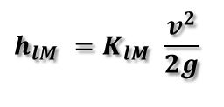
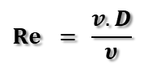
MÍSTNÍ ZTRÁTY
místní ztráty
i_{E}
sklon ČE
EH
TČ
D₁
v, Q
v₂ Q
D₂
Reynoldsovo
číslo
$$\operatorname{Re}{ }= \frac{v.D}{υ}$$
1
2
L
místní ztráty – výpočet ztrátové výšky
$$h_{lM} =K_{lM} \frac{v^{2}}{2g}$$
koef. místních ztrát (ζ)

Slide 12
BERNOULLIHO ROVNICE PRO SKUTEČNOU KAPALINU
$h+ \frac{p_{1}}{ρg}+ \frac{αv_{1}^{2}}{2 g}=h+ \frac{p_{2}}{ρg}+ \frac{αv_{2}^{2}}{ 2 g}+\sum_{i=1}^{k}{h_{zmi}}$+$\sum_{j=1}^{l}{h_{ztj}}$
k – počet úseků se stejným průměrem D
l – počet místních ztrát
Určení ztrát pro jeden úsek – např. - dvě místní ztráty a ztráta třením
1. úsek ${(ζ}_{vtok}+ ζ_{zúž} + λ_{1}\frac{l_{1}}{D_{1}}) \frac{αv_{1}^{2}}{ 2 g}$

Slide 13
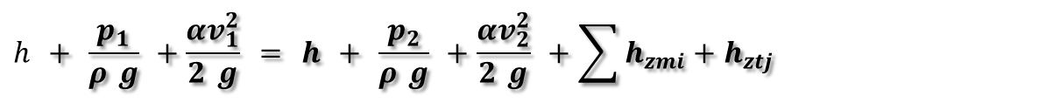
BERNOULLIHO ROVNICE PRO SKUTEČNOU KAPALINU
$$h + \frac{p_{1}}{ρ g} +\frac{αv_{1}^{2}}{2 g} = h + \frac{p_{2}}{ρ g} +\frac{αv_{2}^{2}}{2 g} +\sum{h_{zmi}+h_{ztj}}$$
TČ
ČE
EH
EH= energetický horizont
h_{Z1-2}
αv₁² /2g
h_{Z1-3}
h_{Z2-3}
αv₂² /2g
TČ= tlaková čára
ČE= čára energie
p₁/ρg
αv₃² /2g
1
E₀
p₂/ρg
v₁
h₁
2
p₃/ρg
3
v₂
h₂
v₃
h₃
GH= geodetický horizont

Slide 14
p_{AT}
BERNOULLIHO ROVNICE PRO SKUTEČNOU KAPALINU
D₂
H
p_{v}
D₁
ξ_{zúž} (D₁ )!!!
ξ_{vtok}
ξ_{oh}
vtok
ohyb
l₁
A
v₀ ≠ 0
zúžení
ξ_{uz}
h
!!!
uzávěr
l₁
l₂
dh
l₂
B
Dáno: H, h, … atd.
ξ_{oh}
výtok
GH
Úkoly: 1)určit Q, v₁, v₂,
2)vynesení: TČ a ČE
l₃
Volba GH.
Volba (A) a (B).
Sestavení Bernoulliho rovnice pro průřezy (A) a (B).
Dělení na úseky (části potrubí se stejným průměrem).
Určení ztrát v jednotlivých úsecích.
Dosazení do B.R. Využití rovnice kontinuity.
Výpočet v a Q
Vynesení ČE a TČ

Slide 15
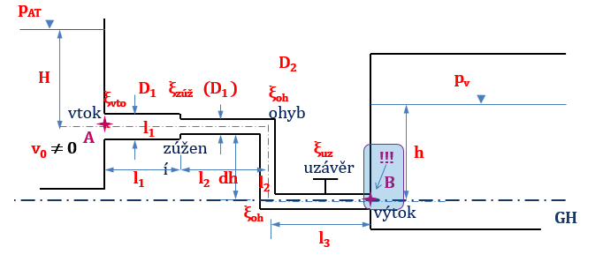
Sestavení Bernoulliho rovnice pro (A) a (B)
$dh+H+\frac{p_{at}}{ρg}+\frac{v_{0}^{2}}{2g}=0+h+\frac{p_{v}}{ρg}+\frac{v_{2}^{2}}{2g}+\sum_{i=1}^{k}{h_{zmi}+\sum_{j=1}^{l}{h_{zti}}}$
Dělení na úseky
1. úsek ${(ζ}_{vtok}+ ζ_{zúž} + λ_{1}\frac{l_{1}}{D_{1}}) \frac{αv_{1}^{2}}{ 2 g}$
2. úsek ${(ζ}_{oh}+ ζ_{uz} + λ_{2}\frac{l_{2}+dh+l_{3}}{D_{2}}) \frac{αv_{2}^{2}}{ 2 g}$
$$Q=v_{1}S_{1}=v_{1}S_{1}→ v_{2 }=\frac{S_{1}}{S_{2}}$$
Použití rovnice kontinuity
$$v_{2}=v_{1}\frac{ D_{1}^{2}}{D_{2}^{2}}$$
$$S_{1}=\frac{π D_{1}^{2}}{4}$$
$$S_{2}=\frac{π D_{2}^{2}}{4}$$
Určení ztrát

Slide 16
VYNESENÍ ČE A TČ
p_{AT}
EH= energetický horizont
αv₀² /2g
αv₁² /2g
ČE= čára energie
TČ= tlaková čára
αv₂² /2g
H
αv₂² /2g
D₁
p_{v}
D₂
vtok
ohyb
p_{v}/ρg
v₀ ≠ 0
zúžení
h
!!!
dh
uzávěr
výtok
GH

Slide 17



TURBULENTNÍ PROUDĚNÍ
a) vazká podvrstva ( τ = τ_{L} ; τ_{T} = 0) – laminární režim
b) přechodná oblast
c) turbulentní jádro ( τ = τ_{T} ; τ_{L} = 0 )
$$δ=33.4 \frac{D}{Re λ^{1/2}}$$
δ
tloušťka vazké podvrstvy :
δ=f (D, Re, λ)
tloušťka vazké podvrstvy závisí přímo úměrně na D a nepřímo úměrně na Re a λ:
DRSNOST
1) absolutní výška výstupků nerovností povrchů
δ
Δ
δ
Δ
2) hydraulická drsnost – ekvivalentní písková drsnost o takové výšce výstupků Δ , aby v
kvadratické oblasti zůstala ztráta třením shodná s hodnotou na skutečném potrubí
3) relativní- poměr hydraulické drsnosti a charakter. rozměru
Δ/D , Δ/r, Δ/R, D/Δ …….
Turbulentní proudění
δ
Δ
- laminární podvrstva

Slide 18
HYDRAULICKÉ DRSNOSTI (Δ) pro technicky vyráběná potrubí
Druh potrubí Stav potrubí Δ [mm]
Azbestocementové nové 0,5
použité 1
Ocelové bezešvé nové 0,01 – 0,02
staré 0,3
Litinové nové 0,01-0,016
zrezivělé 2-3
Plastové nové 0,001-0,003
staré 0,01-0,015
Betonové nové 0,15-0,5
staré 1-3

Slide 19
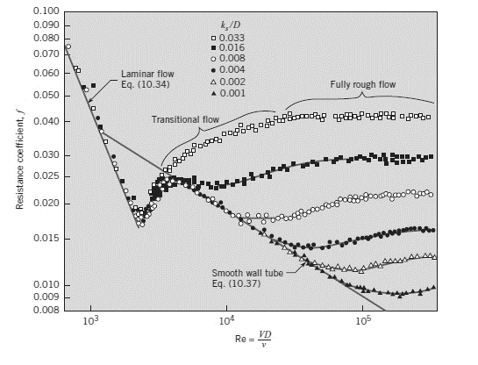
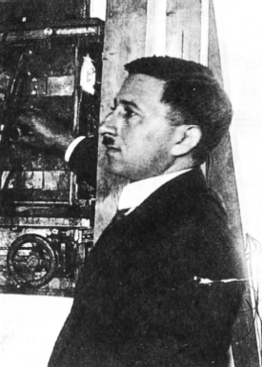
Δ/D
A. Lineární oblast - laminární proudění
E. Oblast – hydraulicky
drsného potrubí
Koeficient pro ztrátu třením, λ
D. Přechodné pásmo
Johann
Nikuradse
(1894-1979)
B. Kritická oblast
C. Oblast hydraulicky
hladkého potrubí
$${Re}_{kr}$$
Hydraulika

Slide 20
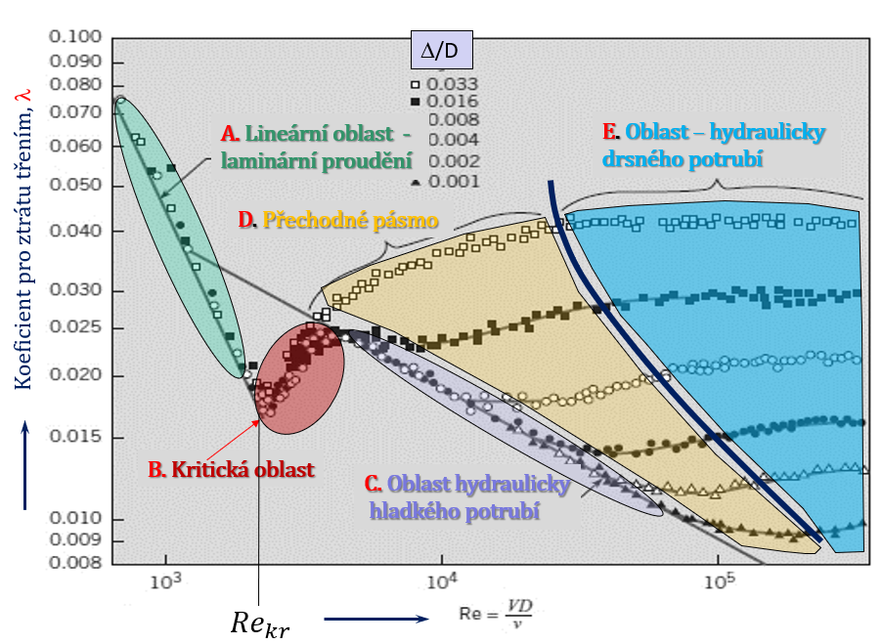

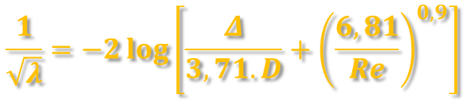
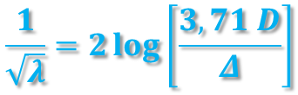


Lineární oblast – laminární režim – Hagen-Poiseuillův zákon přímka
(až Re =2320) λ =64/Re
λ=f(Re)
B. Kritická oblast – přechod lamin. a turb. režim
λ=f(Re) nestabilita - přechod z lam. do turb. pr. skokem
Frenkel
$$λ=2,7{/Re}^{0,53}$$
C. Oblast hydraulicky hladkého potrubí (δ > 5. ∆)
Blasiova přímka
$$λ=0,3164{/Re}^{0,25}$$
Re 4000 … 10⁵
λ = f (Re)
D. Přechodná oblast – ohraničená Blasiovou přímkou a křivkou, na které
Coolebrook-Whiteův vztah)
$$(δ=5.∆)$$
λ = f(Re, r/Δ))
$$\frac{1}{\sqrt{λ}}=−2\log\left[\frac{Δ}{3,71.D}+{\left(\frac{6,81}{Re}\right)}^{0,9}\right]$$
(δ = Δ/5 )
E. Oblast kvadratických odporů – hydraulicky drsné potrubí – s plně rozvinutým turbulentním prouděním …. (δ < Δ/5 )
Nikuradse
$$\frac{1}{\sqrt{λ}}=2\log\left[\frac{3,71 D}{Δ}\right]$$
λ = f (r/Δ))

Slide 21
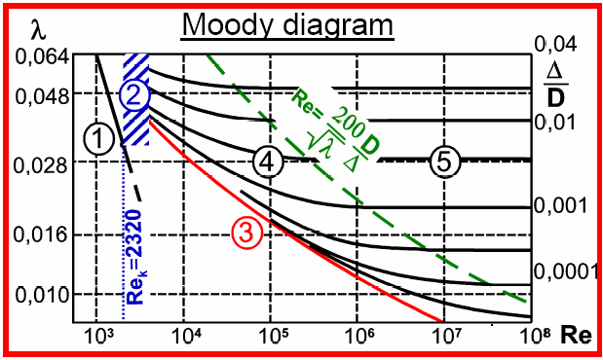
1) Lineární oblast – laminární režim – Hagen-Poiseuillův z. … λ=f(Re)
2) Kritická oblast –přechod lam. a turb. pohybu
( Re 2300 – 5000) …. λ=f(Re)
nestabilita – přechod z lam. do turb. r. skokem
3) Hydraulicky hladké potrubí - δ > 5.Δ
δ se zmenšuje s rostoucím Re – potrubí může být při malých rychlostech hydr. hl. a při vysokých v hydr. drsné uplatňuje se plně vazkost kapaliny
…. λ=f(Re) Blasiova přímka
4) Přechodné pásmo – ohraničené Blasiovou přímkou a křivkou, na které Δ/δ = 5.
… λ=f(Re,Δ/D)
5) Oblast kvadratických odporů – hydraul. drsné potrubí s plně rozvinutým turb. prouděním δ < Δ/5
…. λ=f(Δ/D)

Slide 22
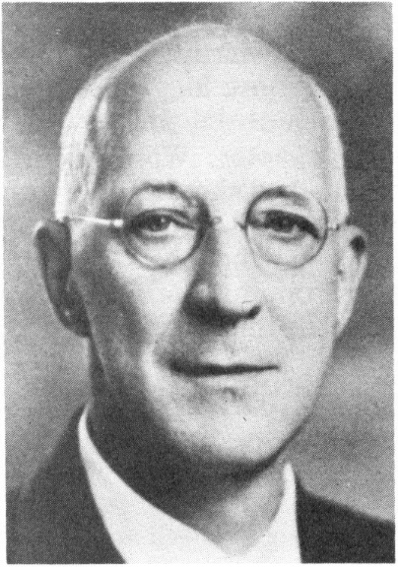
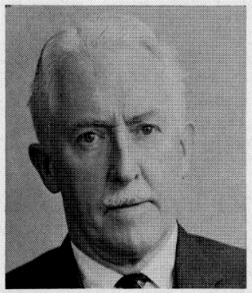
TECHNICKÉ PRŮMYSLOVÉ POTRUBÍ
Odlišná drsnost od rovnorodé pískové drsnosti
přechodná oblast není zvlněna; náhradní drsnost Δ_{n}
Pro výpočet technického potrubí Colebrook-White
Lewis Moody, 1944
Grafické zpracování Moodyho diagram
Pro malé Re – první člen v závorce převyšuje druhý a 2. člen 0
Při vysokých hodnotách Re zůstane v závorce jen 2. člen a 1. člen 0
Cyril F. Colebrook, 1939

Slide 23
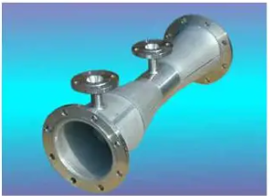

BERNOULLIHO ROVNICE PRO SKUTEČNOU KAPALINU
VENTURIMETR - měření průtoku
αv₁² /2g
ČE= čára energie
αv₂² /2g
H
p₁/ρg
p₂/ρg
D₁
D₂
D₁
p₁/ρg + αv₁²/2g = p₂/ρg + αv₂²/2g
p₁/ρg - p₂/ρg = H = αv₂²/2g - αv₁²/2g (m=S₂/S₁)
$$Q=v_{1}S_{1}=v_{2}S_{2}$$
$$v_{1}=v_{2}\frac{S_{2}}{S_{1}}$$
$$Q={S_{2}μ}_{v}\sqrt{2g H}$$

Slide 24

Konec

